Slide 1

Коллаборация как технология формирования коммуникативных навыков.
Авдонина С.А. учитель-логопед
Оськина И.Н. учитель-логопед
Акимова А.А. музыкальный руководитель
Тишкова Н.А. учитель-логопед
Милокумова А.А. учитель-логопед
Комарова Ю.В. учитель-логопед
Ефимова Е.А. учитель-логопед
Курганова М.Ю. учитель-логопед

Slide 2
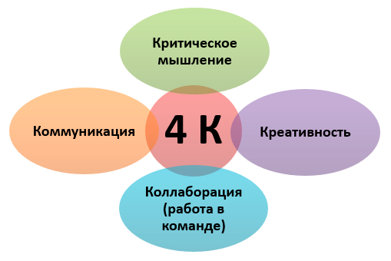

Slide 3
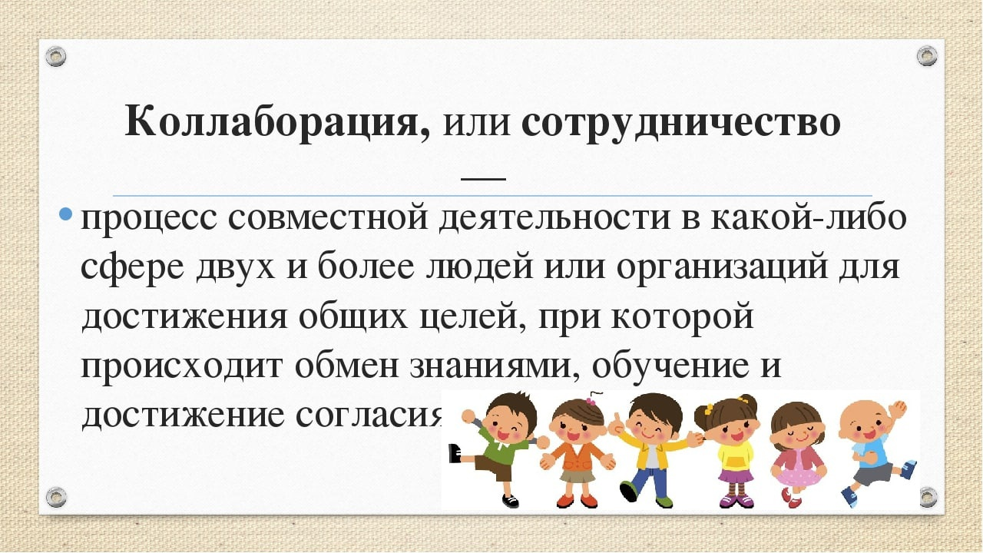

Slide 4
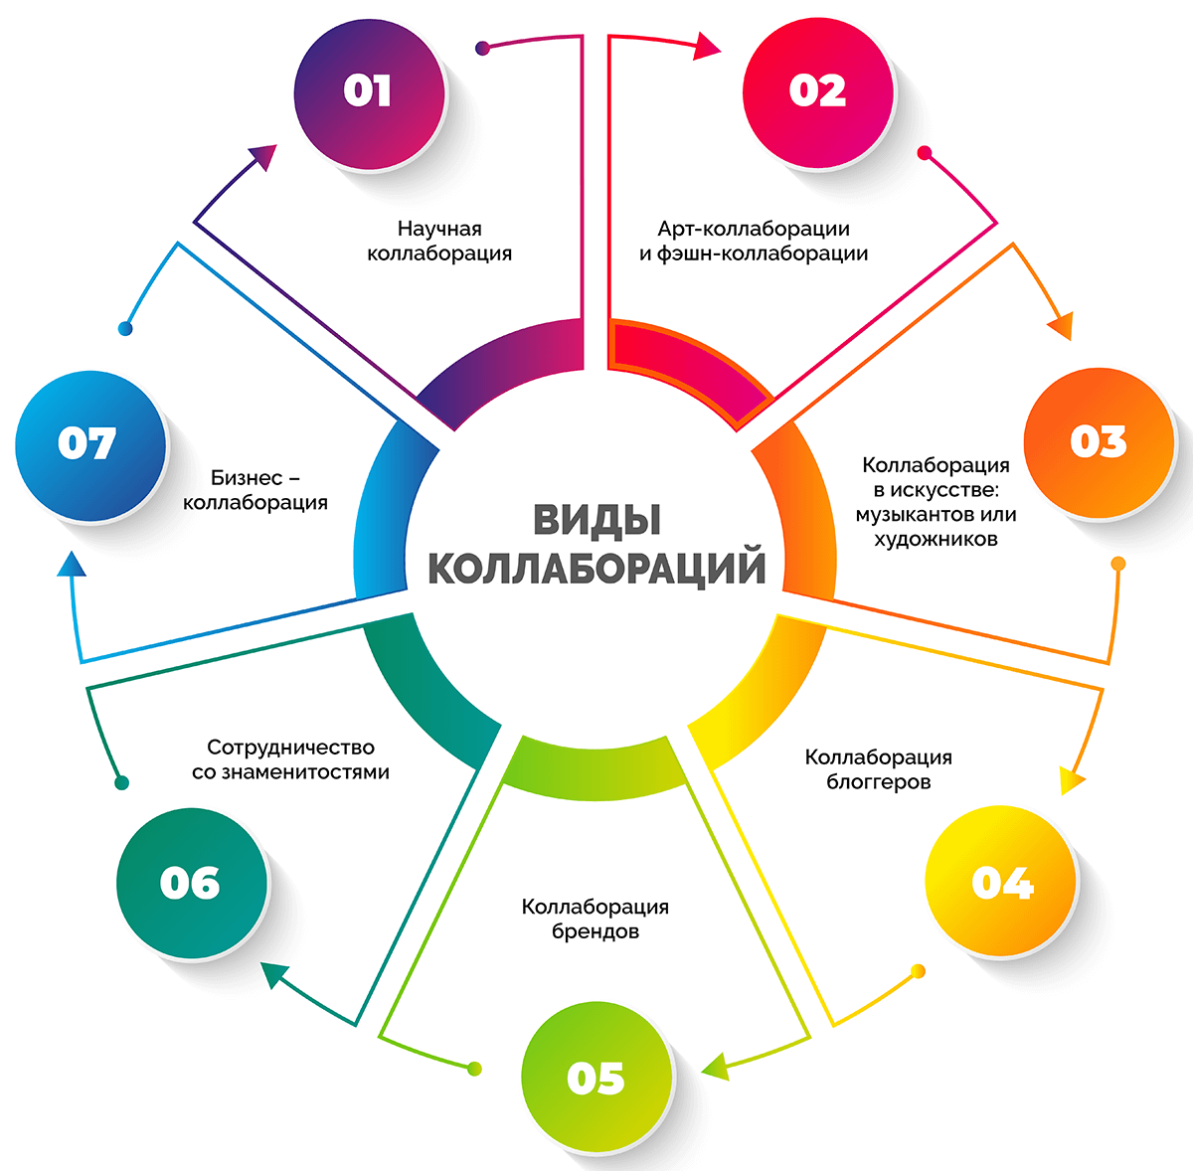

Slide 5


Slide 6
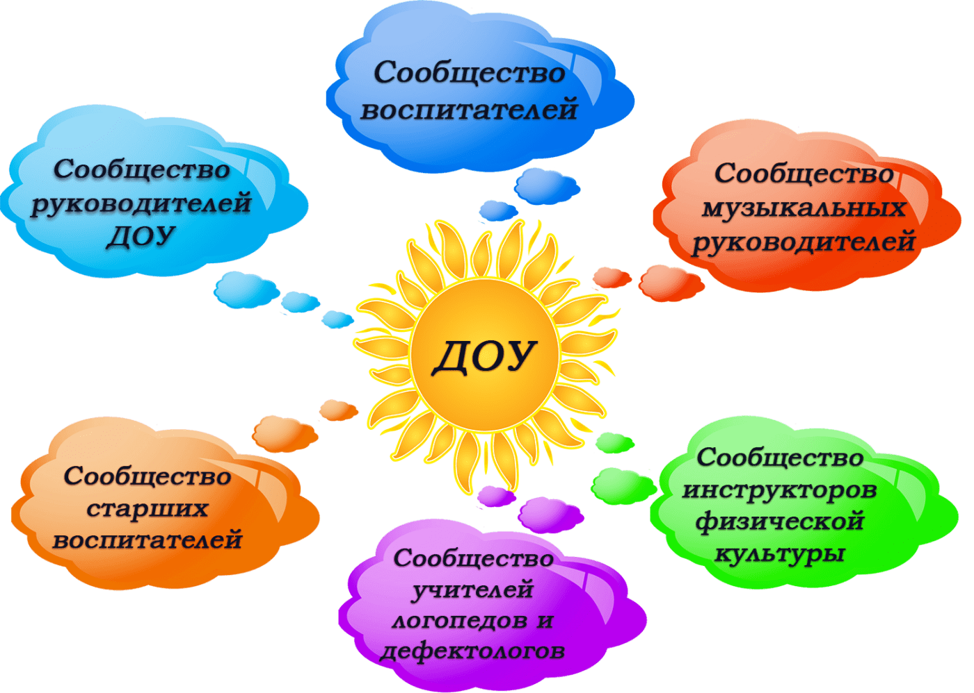


Slide 7

-объдинение специалистов в сообшество -менторинг (наставничество) - конкурсное движение - сотрудничество дошкольного и начального образования - проектная деятельность -игры на сплочение, на достижение общей цели

Slide 8
Цели и задачи игр:
вызвать чувство единства, сплочённости, снятие телесных барьеров
замечать положительные качества других
развитие умения решать конфликтные ситуации
создание благоприятной атмосферы непосредственного , свободного общения

Slide 9


